Slide 1
かんばん必要数 決定の考え方
<かんばんﾎﾟｽﾄ>
かんばん
かんばん
③
(B)
(A)
<整備室在庫>
納入ｻｲｸﾙ A-B-C
仕入先
組立
②
①
かんばん必要数
⇒ １枚のかんばんが組立→ｿｰﾀｰ室→仕入先→整備室→組立と１周して戻ってくるまでの
LT分を枚数換算したもの ＝この枚数分あれば部品が欠品せずかんばんが回転する
①組立基準在庫枚数 ＝ 組立ﾗｲﾝ側+ｴﾚｶ（搬送）内に必要な在庫枚数のこと
⇒ 組立ﾗｲﾝ側必要枚数＋ｴﾚｶｻｲｸﾙ分必要枚数
（組立搬送係が枚数決定する)
②仕入先在庫枚数 ＝ 仕入先納入ﾀﾞｲﾔより部品が欠品しない為に必要な在庫枚数のこと
⇒ 遅れ日数分枚数(仕入先にかんばんが滞留するLT分枚数
③整備室基準在庫枚数 ＝ 組立を除く工場内にあるべき在庫枚数のこと
⇒ 組立でかんばんがはずれてからｿｰﾀｰ室の棚にかんばんが入るまでの最大時間(A)
かんばん準備時間分枚数 （ｿｰﾀｰ室の棚にかんばんが滞留する最大時間 B)
⇒ 部品整備室が枚数決定する
※それぞれの枚数に対し、振れ分として1.07倍で算出(組立 1h稼動相当)

Slide 2
かんばん枚数決定の考え方(参考例)
<かんばんﾎﾟｽﾄ>
かんばん
かんばん
③
(B)
(A)
納入ｻｲｸﾙ a-b-c
<整備室在庫>
=1-12-10
仕入先
組立
②
①
・ｶﾝﾊﾞﾝｻｲｸﾙ：1 – 12– 10 ・基準在庫（製造）①：4枚 ・整備室在庫：0.35日③
・日量：1,500個 ・収容数：100個
総枚数＝基準在庫（製造） + a × （c + 1） + 整備室基準在庫 × 日量.
b 収容数
＝4 + 1 × （10 + 1） + 0.35 （日） × 1500
12 100
＝ 22.9枚 → 23枚 (切り上げ)
①
②
③
a × （c + 1） ac a
b b b
=
+
仕入先内指示済ｶﾝﾊﾞﾝ＋持ち帰りｶﾝﾊﾞﾝ
納入分を算出

Slide 3
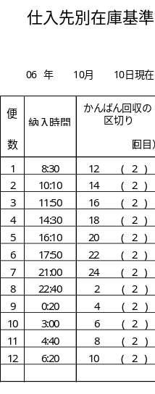
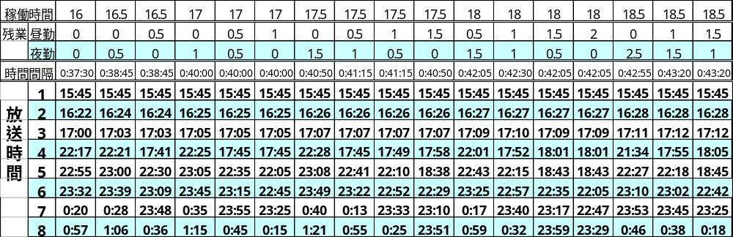
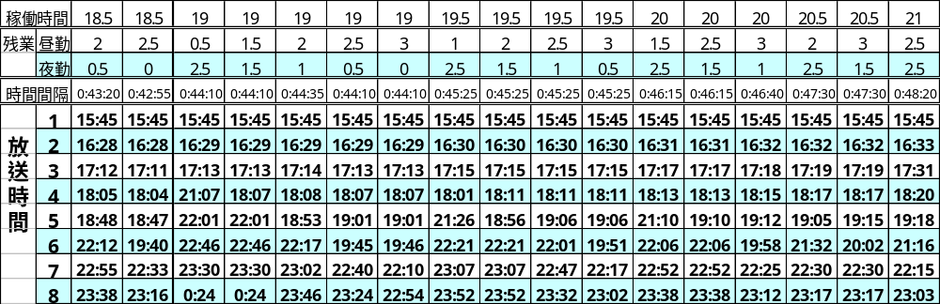
＜かんばん回収の区切り＞
納入時間に対し、何回分までに回収したかんばんが引き当てられるかを示したもの
例：9便 の区切りが4回目の理由･･･かんばん回収時間が0：20を超えない回数＝6回目
→そこから2回分(＝回収時間+ｿｰﾀｰ処理時間)をさかのぼった4回目を区切りをする

Slide 4
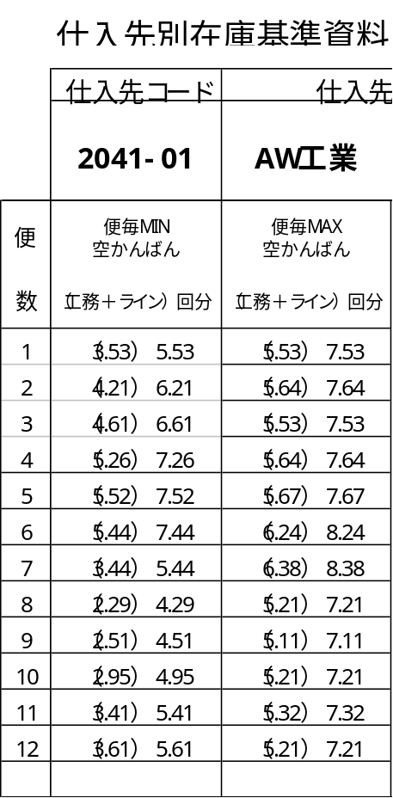
考え方；
0：20－23：49＝31分
31分－10分（休憩時間）＝21分
21分÷40.83分＝0.51回
2回（5・6回目）＋0.51回＝2.51回
0.20納入 4回目
理論上は2.8になるが
実際は2.51
＜便毎Min空かんばん(回数)＞
かんばん回収区切り時間から定期便入荷までの最短時間
例：9便目が2.51になる理由･･･9便の区切りである４回目の最遅時間＝22：28
0：20-22：28＝112分÷40分（１回当りの回収時間）＝2.8
2.8＋2（1便分）＝4.8

Slide 5
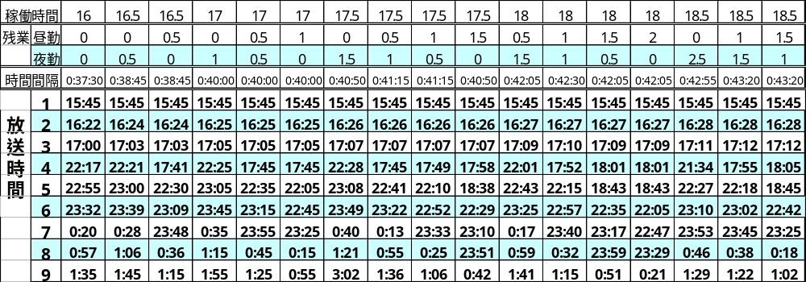
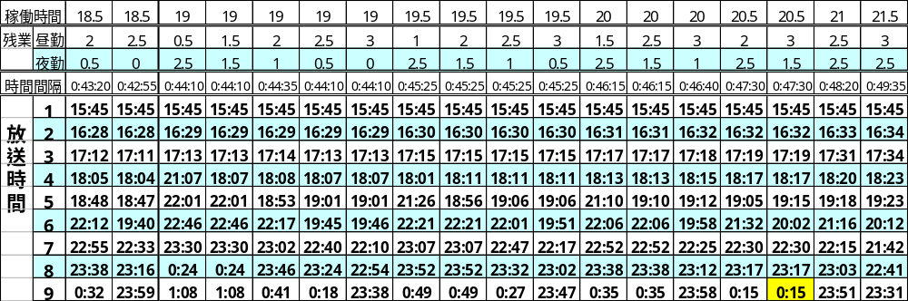
0.20納入 4回目
＜便毎MAX 空かんばん(回数)＞
かんばん回収区切り時間から定期便入荷までの最長時間
例：9便目が5.11になる理由･･･4回目から0：20に間に合う回数（どれだけ遅い回収時間で
間に合うか）＝5回分 の0：15 0:20-0:15 =5min÷47min=0.11回
5回+0.11回＝5.11

Slide 6
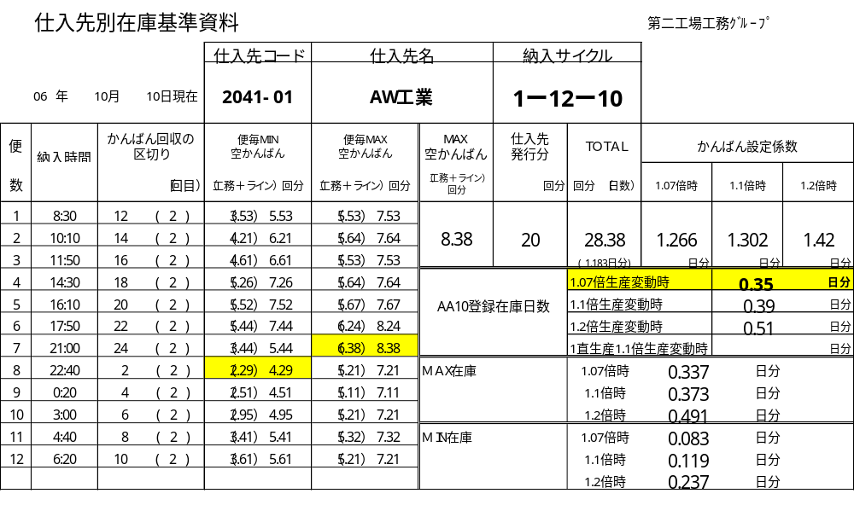
＜MAX 空かんばん(回数)＞
便毎MAX空かんばんの中の最大値
（＝様々な稼動時間条件下で、組立からかんばんが外れて出荷便に乗るまでの最大時間
→この時間分＝整備室基準在庫）

Slide 7
＜仕入先発行分＞
仕入先在庫枚数
→20回分の理由･･･1日24回×10/12＝20回

Slide 8
＜ﾄｰﾀﾙ＞
MAX空かんばんと仕入先発行分の合計
→日数が1.183日の理由･･･28.38回÷24（回/日）＝1.183日分
(最大1.183日後にはかんばんが戻ってくる＝1.183日分のかんばんがあれば欠品しない）

Slide 9
＜かんばん設定係数＞
生産変動率を加味したかんばん枚数基準のこと
→日数が1.266日の理由･･･1.183×1.07倍＝1.266日

Slide 10
＜整備室 基準在庫日数＞
かんばん設定係数(日数)ー仕入先在庫数(日数)
→日数が0.35日の理由･･･1.266日分-（10+1)/12日分
※なぜ10+1か・・・10便分＋１便分・・・次ﾍﾟｰｼﾞ参照

Slide 11
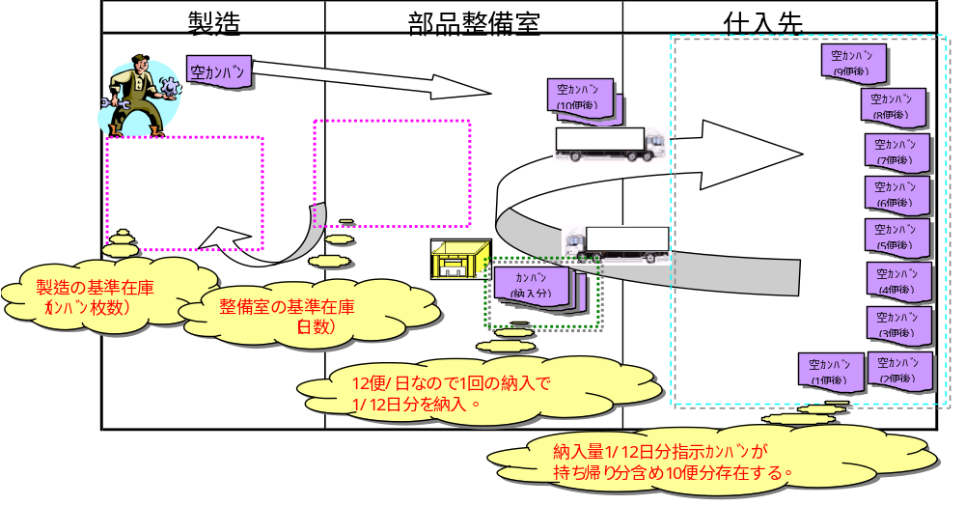
かんばんサイクルの考え方
ｶﾝﾊﾞﾝｻｲｸﾙとは
部品の納入頻度（何日に何回）とｶﾝﾊﾞﾝを持ち帰った便から
何回遅れで納入されるかを取り決めたもの
→ｶﾝﾊﾞﾝｻｲｸﾙ1-12-10の場合・・・1日12回（便）10回（便）遅れで納入）

Slide 12
かんばん設定枚数 の考え方
納入サイクル1-1-2の場合
組立
整備室
仕入先
組立内在庫
＋
空かんばん
0.3日分
＋
次便発行かんばん
1日分
＋
納入かんばん
1日分
基準在庫枚数
①空かんばん×7％
②次便発行かんばん×7％
③納入かんばん×7％
＋
翌日納入かんばん
1日分
④翌日納入かんばん×7％
かんばん必要枚数
整備係
基準在庫
基準在庫枚数 + 3.3日分 +
安全在庫（フレ対応）
①②③④0.23日
安全在庫の見直しを
する事で在庫低減できる

Slide 13
基準係数見直し
<かんばんﾎﾟｽﾄ>
かんばん
かんばん
①1便分×7%
③引当て～便着時間×7%
当初
<整備室在庫>
仕入先
組立
②遅れ係数分×7%
(在庫数：①+②+③)
納入サイクルが『1-1-3』の場合、3便分（3日分）に7%が加算される。
計画生産であり、3日連続1H残業することは考えられない！！（異常時は別）
遅れ係数が『1日遅れ』より長い分については、基準の係数から
遅れ係数分の変動率を排除。
<実施例>
*納入ｻｲｸﾙ『1-1-2』 ・・・基準係数から▲7%
*納入ｻｲｸﾙ『1-1-3』 ・・・基準係数から▲14%
*納入ｻｲｸﾙ『1-2-3』 ・・・基準係数から▲3.5%
変更後
※但し低減数＞組立基準枚数の場合は、これまでどおりとする
（組立基準枚数分の生産時間が短いため＝部品欠品が起きやすい）

Slide 14
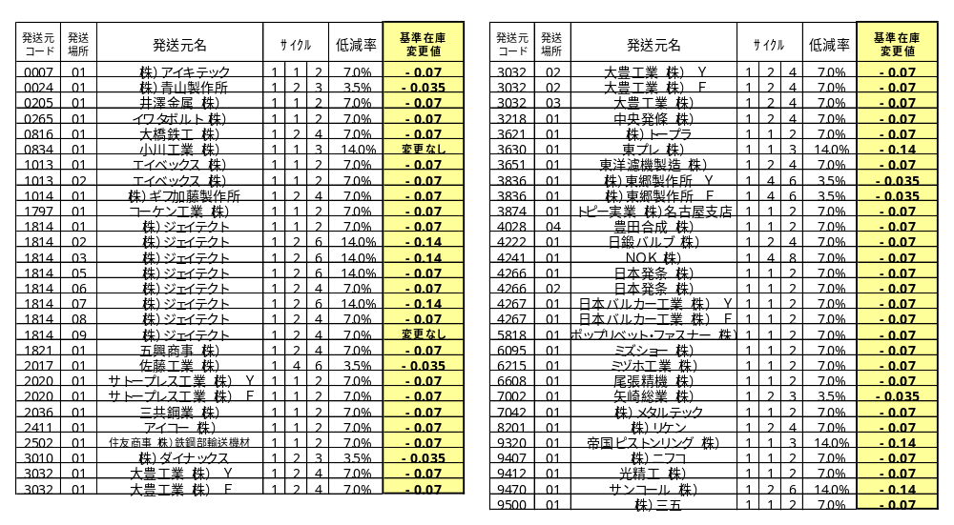
遅れ係数の長いﾒｰｶｰの基準係数低減値一覧

Slide 15
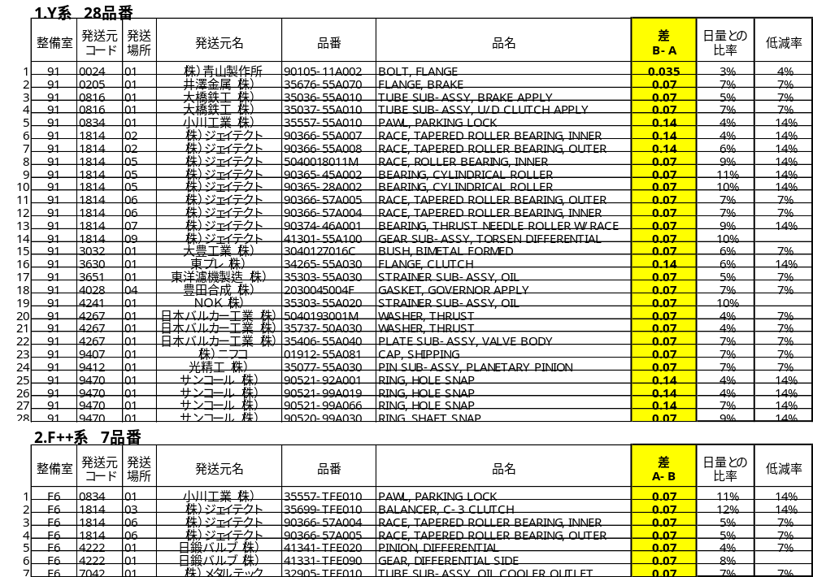
遅れ係数の長いﾒｰｶｰの基準係数低減 対象外部品一覧
これらの品番は整備室算出の基準係数に対し、個別に
差（B-A）の分を足して基準係数を算出し部品ﾏｽﾀｰに登録する

Slide 16
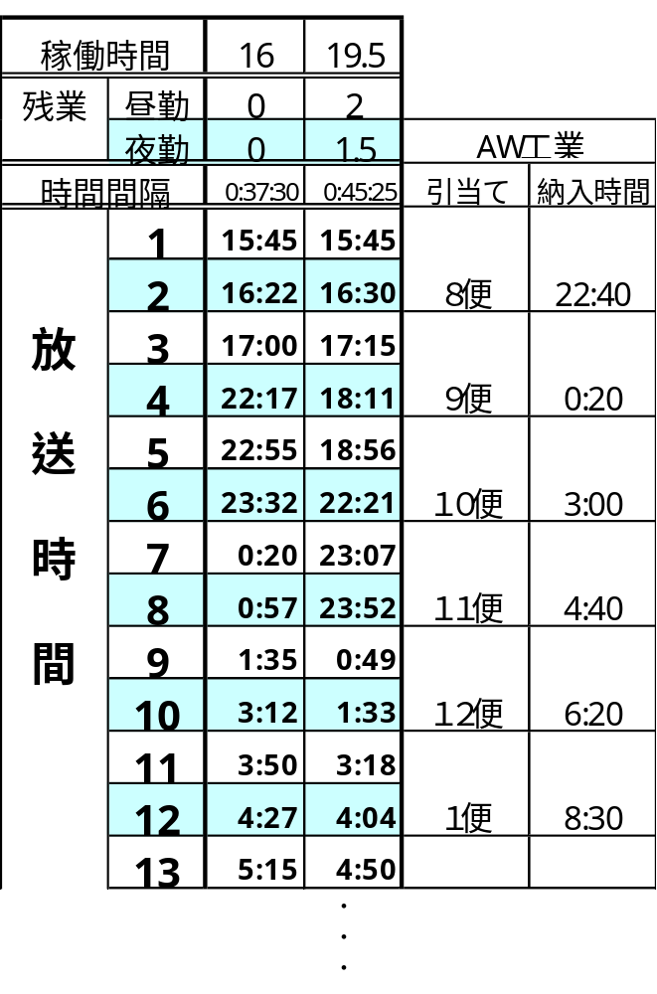
遅れ係数の長いﾒｰｶｰの基準係数低減 稼働時間に合わせたLTの設定
【改善前】 一番長い稼働時間に合わせて
最大ＬＴ時間算出
（どの稼働時間になっても対応できる
ようにしていた）
【改善後】 現状の稼働時間に合わせて
ＬＴ時間算出
(例) 16時間稼動の場合の
AW-I 12便引当て分の最大かんばんLT
改善前･･･6：20①-0：49②＝331min分のLT
改善後･･･6：20①-1：35③＝285min分のLT
→稼動時間に合わせて必要なLT分
のみのかんばんを持つ
③
②
①

Slide 17
③-ⅴ ｶﾝﾊﾞﾝ枚数の設定について
2. 必要総枚数について
★1.のｻｲｸﾙｲﾒｰｼﾞの通り、製造（ﾗｲﾝ内+ｴﾚｶ）・部品整備室・仕入先それぞれに必要な
ｶﾝﾊﾞﾝ（在庫）が存在します。これらそれぞれに必要な枚数の合計が必要総枚数となります。
⇒基準在庫（製造）+整備室基準在庫+仕入先（回転分）＝必要総枚数
3. 必要総枚数の算出
①基準在庫（製造） ＝ 部品ごとの設定枚数で常にﾗｲﾝ+ｴﾚｶ（搬送）内に必要な在庫枚数。
②整備室基準在庫 ＝ 部品ごとに基準在庫日数が設定されており、常にあるべき在庫枚数。
⇒整備室では在庫を日数で設定している為、ｶﾝﾊﾞﾝ枚数算出時には、
これを枚数換算する必要があります。
③仕入先（回転分） ＝ 仕入先納入ﾀﾞｲﾔより部品が欠品しない為に何枚のｶﾝﾊﾞﾝをまわせば
良いかを設定⇒ｶﾝﾊﾞﾝｻｲｸﾙから必要日数を算出し、ｶﾝﾊﾞﾝ枚数換算する。
≪算出式 ≫
ｻｲｸﾙ：a - b - c （a日 - b便 - c便後納入）とした場合・・・
数式：『基準在庫枚数（製造） + a × （c + 1） + 整備室基準在庫 × 日量. ＝ 総枚数』
b 収容数
※ a × （c + 1） ⇒ ac + a
b b b
※全てのｶﾝﾊﾞﾝｻｲｸﾙに対し、上記数式で必要ｶﾝﾊﾞﾝ枚数を算出！！
当月の一日のｶﾝﾊﾞﾝ使用枚数が算出される。
回転分+整備室基準在庫の必要日数との積で
ｶﾝﾊﾞﾝ枚数に換算する。
仕入先内指示済み
ｶﾝﾊﾞﾝと持ち帰りｶﾝﾊﾞﾝ
での指示分を算出
※単位：「日分」
納入分を算出
※単位：「日分」

